Slide 1


3. Shiny のウィジェット
（ Shiny によるデータサイエンス演習）
https://www.kkaneko.jp/cc/shiny/index.html
金子邦彦

Slide 2
3-1. Shiny でテキスト表示

Slide 3
Shinyでテキスト表示
◆ ui.R
textOutput を使用
◆ server.R
renderText を使用

Slide 4
ui.R を書き換え
library(shiny)
shinyUI(fluidPage(
sidebarLayout(
sidebarPanel(
sliderInput("breaks",
"please select a number:",
min = 1,
max = 50,
value = 30)
),
mainPanel(
textOutput("distPrint")
)
)
))
ソースコード

Slide 5
server.R を書き換え
library(shiny)
shinyServer(function(input, output) {
output$distPrint <- renderText({
input$breaks * 12
})
})
ソースコード

Slide 6

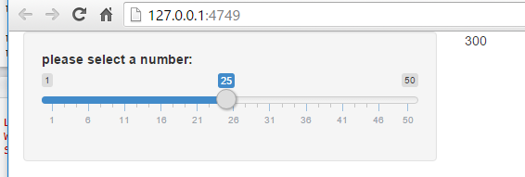
もう１度起動．「D:/Desktop」の部分は、実際に ui.R, server.R があるディレクトリに読み替える
結果を確認．スライダーを動かすと、値が変化する

Slide 7
3-2. Shiny のフォーム

Slide 8
Shiny のウィジェット
◆ スライダー sliderInput
◆ フォーム numericInput, textInput
◆ ラジオボタン radioButtons
など
詳しくは
http://shiny.rstudio.com/reference/shiny/latest/

Slide 9
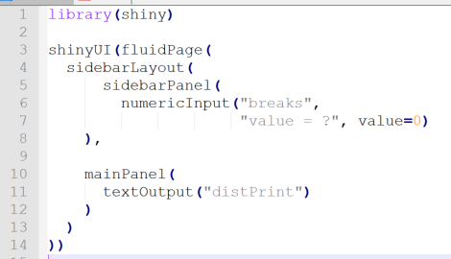
ui.R を書き換え
エディタ画面

Slide 10
sidebarPanel (
numericInput("breaks",
"value = ?", value=0

Slide 11
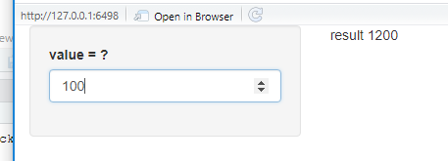
値を入れると答えが出る

Slide 12
3-3. Shiny のラジオボタン

Slide 13
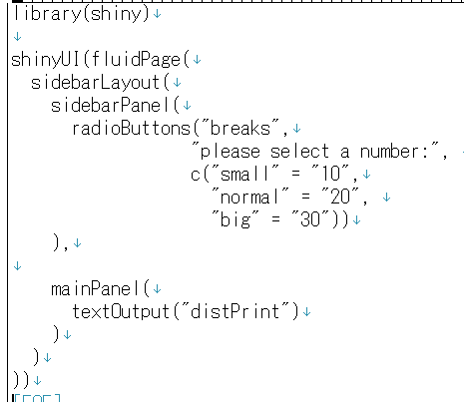
ui.R を書き換え
エディタ画面

Slide 14
server.R を書き換え
shinyServer(function(input, output) {
output$distPrint <- renderText({
paste( "12:", as.integer(input$breaks) * 12)
})
})
ラジオボタンでは「文字列」の受け渡しになるので、as.integer で整数化
ソースコード

Slide 15
3-4. テーブル表示

Slide 16
◆ Rシステムのプロットコマンド （plot, hist など）の結果表示
renderPlot + plotOutput
◆ 画像表示
renderImage + plotOutput
◆ テキスト表示
renderPlot + textOutput ※ さきほど行いました
◆ テーブル形のオブジェクトの表示
renderTable + tableOutput

Slide 17
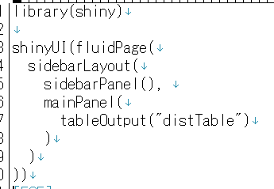
ui.R を書き換え
エディタ画面

Slide 18
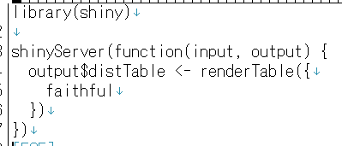
server.R を書き換え ⑤

